Slide 1
Những hình ảnh dưới đây khiến cho em nhớ đến quốc gia nào?

Slide 2
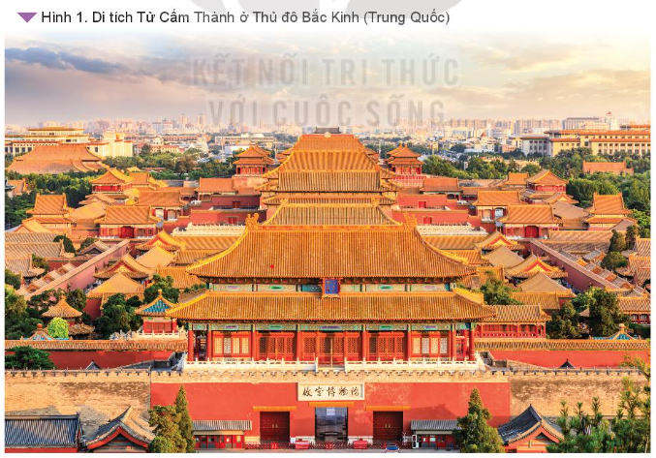
Di tích Tử Cấm Thành –một cung điện lớn và là một trong những biểu tượng của Trung Quốc thời phong kiến. Từ thế kỉ VII đến giữa thế kỉ XIX, chế độ phong kiến của Trung Quốc tiếp tục phát triển như thế nào trên các lĩnh vực chính trị, kinh tế, văn hoá, xã hội?

Slide 3
BÀI 4. TRUNG QUỐC TỪ THẾ KỈ VII ĐẾN GIỮA THẾ KỈ XIX
MỤC TIÊU CẦN ĐẠT
- Lập được sơ đồ tiến trình phát triển của Trung Quốc từ thế kỷ VII đến giữa thế kỷ XIX (các thời Đường, Tống, Nguyên, Minh, Thanh);
- Nêu được những nét chính về sự thịnh vượng của Trung Quốc Dưới thời Đường;
- Mô tả được sự phát triển kinh tế của Trung Quốc dưới thời Minh - Thanh;
- Giới thiệu và nhận xét được những thành tựu chủ yếu của văn hóa Trung Quốc từ thế kỷ VII đến giữa thế kỷ XIX (Nho giáo, Sử học, Kiến trúc,…).

Slide 4
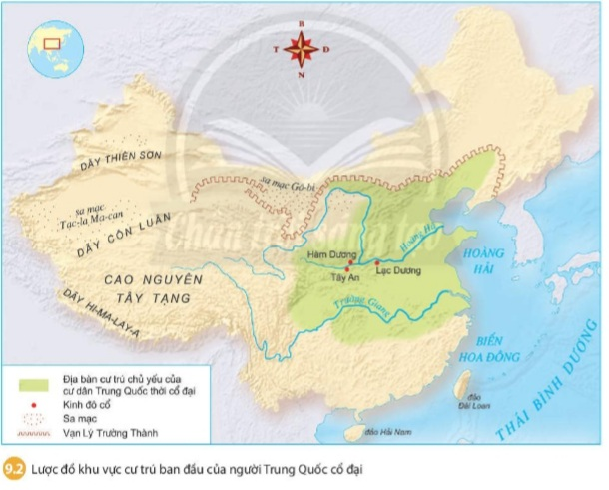
TIẾT 8,9-BÀI 4. TRUNG QUỐC TỪ THẾ KỈ VII
ĐẾN GIỮA THẾ KỈ XIX
- Thời cổ đại, Trung Quốc nhỏ hơn ngày nay.

Slide 5
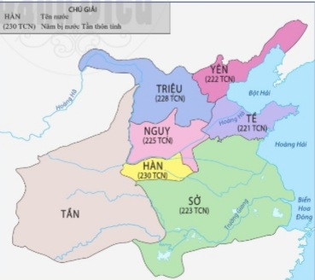
Quá trình thống nhất và sự xác lập chế độ phong kiến dưới thời Tần Thủy Hoàng

Slide 6
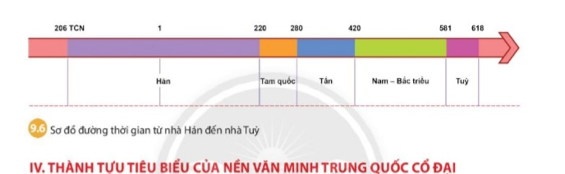
Từ nhà Hán, Nam- Bắc triều đến nhà Tùy
Sơ đồ đường thời gian từ nhà Hán đến nhà Tùy
Phiếu học tập
1. Từ nhà Hán tới nhà Tùy gắn liền với ... triều đại và…… thời kì.
2. Nhà…………tồn tại lâu nhất. Nhà ………..tồn tại ngắn nhất.
3. Nhà………… tái thống nhất đất nước và đặt cơ sở để TQ bước vào thời kỳ đỉnh cao của chế độ phong kiến.
4.Thời kỳ này nước ta bị nhà………… nào đô hộ.

Slide 7
Từ nhà Hán, Nam- Bắc triều đến nhà Tùy
Sơ đồ đường thời gian từ nhà Hán đến nhà Tùy
Phiếu học tập
1. Từ nhà Hán tới nhà Tùy gắn liền với ... triều đại và…….thời kì.
2. Nhà…………tồn tại lâu nhất. Nhà ………..tồn tại ngắn nhất.
3. Nhà………… tái thống nhất đất nước và đặt cơ sở để TQ bước vào tời kỳ đỉnh cao của chế độ phong kiến.
4.Thời kỳ này nước ta bị nhà………… đô hộ.
3
2
Hán
Tùy
Tùy
Hán

Slide 8
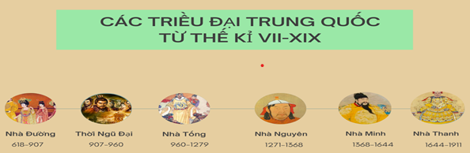
1. Tiến trình phát triển của lịch sử Trung Quốc từ thế kỷ VII đến giữa thế kỷ XIX

Slide 9
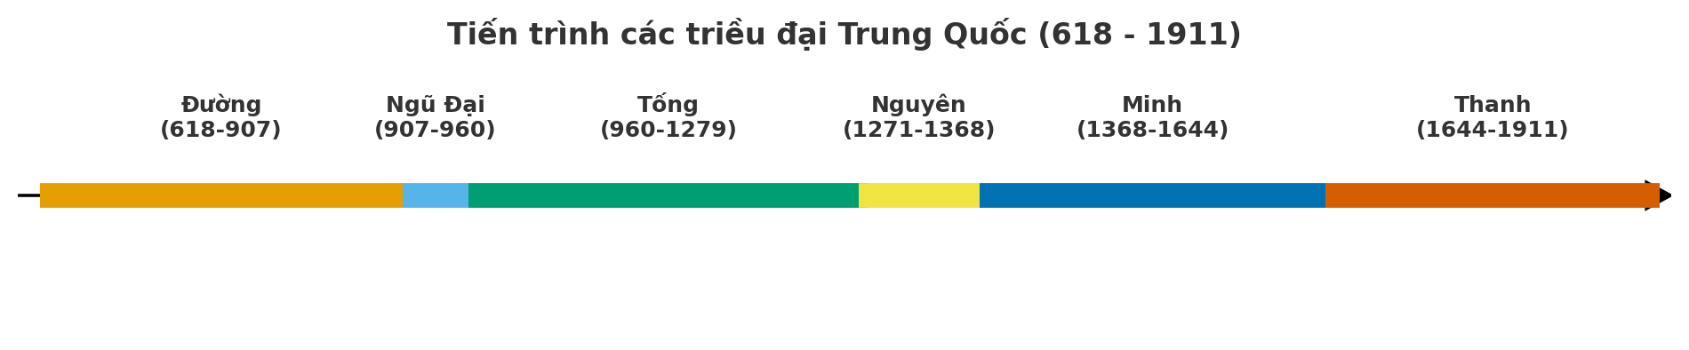
H. Từ thế kỉ VII đến thế kỉ XIX, lịch sử Trung Quốc trải qua các triều đại phong kiến nào? Hãy thể hiện tiến trình lịch sử đó trên trục thời gian theo ý tưởng của em?

Slide 10
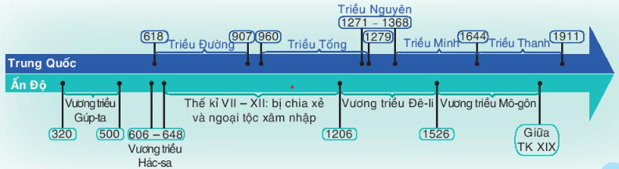
Lịch sử Trung Quốc từ thế kỷ VII đến giữa thế kỷ XIX đó là sự thành lập, phát triển và suy vong của các triều đại phong kiến:
- Thời Đường (618 - 907);
- Thời kì Ngũ đại (907 - 960);
- Thời Tống (960 – 1279);
- Thời Nguyên (1271 – 1368);
- Thời Minh (1368 – 1644);
- và nhà Thanh (1644 – 1911) – triều đại phong kiến cuối cùng của Trung Quốc.

Slide 11
2. Trung Quốc dưới thời Đường

Slide 12

? Trình bày những biểu hiện chính về sự thịnh vượng của Trung Quốc dưới thời Đường ?
Về chính trị
Về kinh tế

Slide 13
Năm 618, Lý Uyên lên ngôi hoàng đế,
lập ra nhà Đường
Về chính trị
Về kinh tế
+ Bộ máy nhà nước được hoàn chỉnh, mở khoa thi chọn người tài để tuyển dụng làm quan.
+ Các hoàng đế các thời Đường tiếp tục chính sách bành trướng, mở rộng lãnh thổ…
+ Nhà nước thực hiện chính sách giảm thuế, chính sách quân điền, nhiều kỹ thuật canh tác mới được áp dụng. Nông nghiệp có bước phát triển.
+ Thủ công nghiệp phát triển. Nhiều thành thị xuất hiện và ngày càng phồn thịnh.
+ Thương nghiệp phát triển mạnh: Nhà Đường có quan hệ buôn bán với hầu hết các nước châu Á. Từ những tuyến đường giao thông truyền thống nối các châu lục được hình thành từ các thế kỉ trước, đến thời Đường trở thành "con đường tơ lụa" nổi tiếng trong lịch sử.

Slide 14
* Về Chính trị:
+ Bộ máy nhà nước được hoàn chỉnh, mở khoa thi chọn người tài để tuyển dụng làm quan.
+ Các hoàng đế các thời Đường tiếp tục chính sách bành trướng, mở rộng lãnh thổ…

Slide 15
* Về kinh tế:
+ Nhà nước thực hiện chính sách giảm thuế, chính sách quân điền, nhiều kỹ thuật canh tác mới được áp dụng. Nông nghiệp có bước phát triển.
+ Thủ công nghiệp phát triển. Nhiều thành thị xuất hiện và ngày càng phồn thịnh.
+ Thương nghiệp phát triển mạnh: Nhà Đường có quan hệ buôn bán với hầu hết các nước châu Á. Từ những tuyến đường giao thông truyền thống nối các châu lục được hình thành từ các thế kỉ trước, đến thời Đường trở thành "con đường tơ lụa" nổi tiếng trong lịch sử.

Slide 16
* Về kinh tế:
+ Nông nghiệp có bước phát triển.
+ Thủ công nghiệp phát triển. Nhiều thành thị xuất hiện và ngày càng phồn thịnh.
+ Thương nghiệp phát triển mạnh. Đến thời Đường trở thành "con đường tơ lụa" nổi tiếng trong lịch sử.

Slide 17
3. Sự phát triển kinh tế thời Minh - Thanh

Slide 18
? Trình bày những biểu hiện nổi bật về sự phát triển kinh tế dưới thời Minh - Thanh ?
Lĩnh vực | Biểu hiện nổi bật
Nông nghiệp
Thủ công nghiệp
Thương nghiệp
Ngoại thương

Slide 19
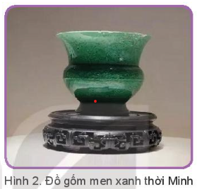
Em có biết?
Thời Minh, trấn Cảnh Đức được mệnh danh là kinh đô đồ sứ của Trung Quốc. Trong đó nổi tiếng nhất là đồ sứ của trắng với khoảng hơn 3000 loại sản phẩm khác nhau, được miêu tả là “Trắng như ngọc, sáng như gương, mỏng như giấy và vang như chuông”.

Slide 20
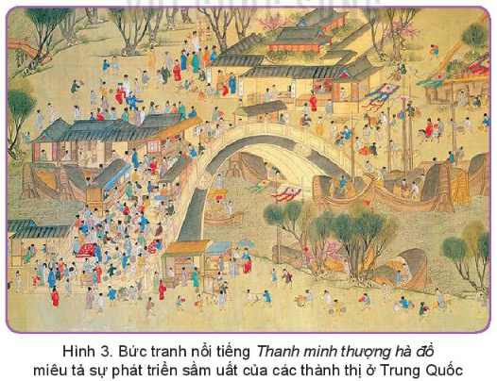

Slide 21
3. Sự phát triển kinh tế thời Minh - Thanh
Lĩnh vực | Biểu hiện nổi bật
Nông nghiệp | Kỹ thuật gieo trồng, diện tích trồng trọt vượt xa thời kỳ trước, sản lượng lương thực tăng nhiều,…
Thủ công nghiệp | Hình thành những xưởng thủ công tương đối lớn, thuê nhiều nhân công và sản phẩm rất đa dạng.
Thương nghiệp | Nhiều thành thị trở nên phồn thịnh như Bắc Kinh, Nam Kinh… Nhiều Thương cảng lớn.
Ngoại thương | Mở rộng giao thương với các nước Đông Nam Á, Ấn Độ, Ba Tư,… thương nhân nước ngoài cũng mang tới đây nhiều hàng hóa để buôn bán.

Slide 22
Câu 1. Triều đại phong kiến cuối cùng trong lịch sử Trung Quốc là
A. nhà Hán. B. nhà Thanh.
C. nhà Tống. D. nhà Minh.
Câu 2. Chế độ lấy ruộng công và ruộng hoang chia cho nông dân dưới thời nhà Đường được gọi là
A. chế độ tỉch điền. B. chế độ quân điền.
C. chế độ lĩnh canh. D. chế độ công điền.

Slide 23
Câu 3. Dưới thời Đường, chế độ phong kiến ở
Trung Quốc
A. mới được hình thành. B. bước đầu phát triển.
C. phát triển đến đỉnh cao. D. lâm vào khủng hoảng.
Câu 4. Tuyến đường giao thương kết nối phương Đông và phương Tây được hình thành dưới thời Đường được gọi là
A. “con đường xạ hương”.
B. “con đường gốm sứ”.
C. “con đường hương liệu”.
D. “con đường tơ lụa”.

Slide 24
Câu 5. Sản phẩm thủ công nổi tiếng nào dưới thời nhà Minh được mô tả “ trắng như ngọc, sáng như gương, mỏng như giấy, vang như chuông”?
A. Tranh thêu. B. Lụa tơ tằm.
C. Đồ sứ. D. Đồ mộc.
Câu 6. Công trình kiến trúc nào dưới đây được biểu tượng của chế độ phong kiến Trung Quốc?
A. Thánh địa Mỹ Sơn. B. Chùa Phật Ngọc.
C. Tử cấm thành. D. Chùa Thiên Mụ.

